Slide 1
مَركَزُ التَّربِيَّةِ الدِّينِيَّة رُهبانِيّة القَلبين الأقدسَين
يُقَدِّمُ كِتابَ السَّابِعِ أَسَاسِيّ

Slide 2
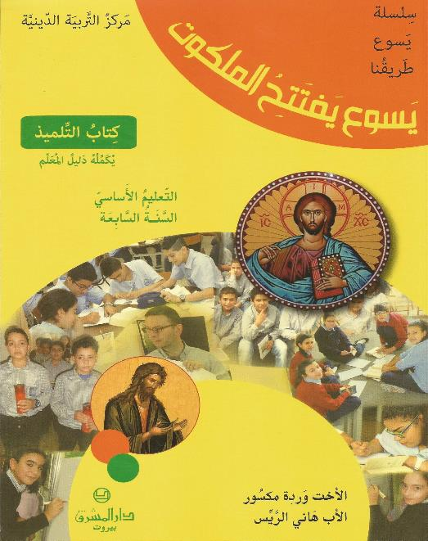

Slide 3
اللِّقاءُ السَّابِع
«أَعطوهُم أَنتُم ما يَأكُلون»

Slide 5
شو هَدَفنا مِن هَاللِّقاء؟
نْحَدِّد دَور الأشخاصِ ونَتيجِة عَمَل يَسوع، ونعَبِّر عَن هَالشّي بِطَريقَة مِن الطُّرُق.

Slide 6
سَلام المَسيح كيفكُن اليَوم؟ انشالله مَبْسوطين لأَنّو رَح نِلتِقي مِن جْديد!

Slide 7
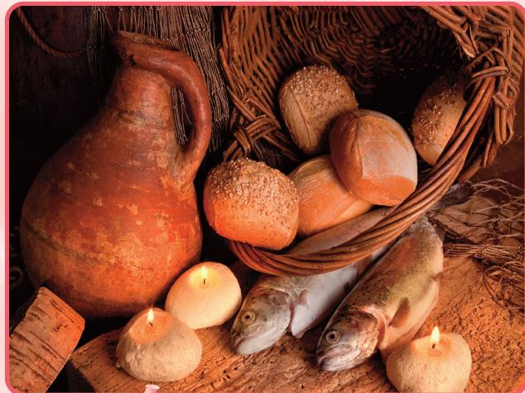
أَصدِقائي! تأَمَّلوا هَالصّورَة مْنيح

Slide 8
بِرَأيكُن، قدَيش عَدَد النّاس يَلّي مُمكِن ْتطَعمِهن هالزّوادِة؟

Slide 9
وهَلَّق رَح نْشوف كيف يَسوع أشبَع، مِن زُوّادة شَبيهَة، عَدَد أشخاص بيوازي عَدَد التلاميذ المَوجود ب 5 مَدارِس تَقريبًا!

Slide 10
عَرض فيلْم تَكثير الخِبِز
مِن القرصِ المُدمجِ الخاصّ
بِالسّابِعِ أَساسِيّ

Slide 11
وهَلَّق رَح إطلُب مِنكُن انو نَعمِل هَالنّشاط
يمكن الاستعانة بالمرجع

Slide 12
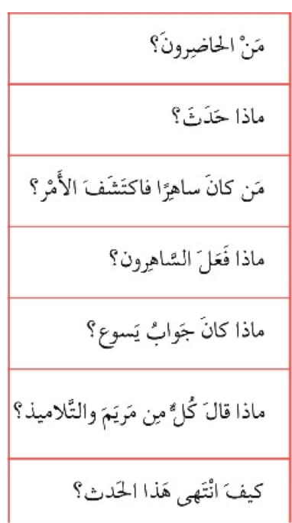
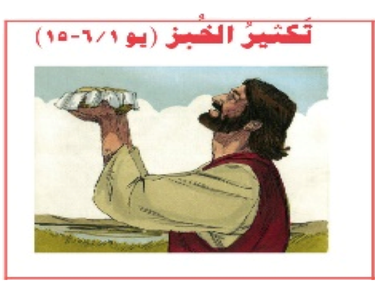

Slide 13
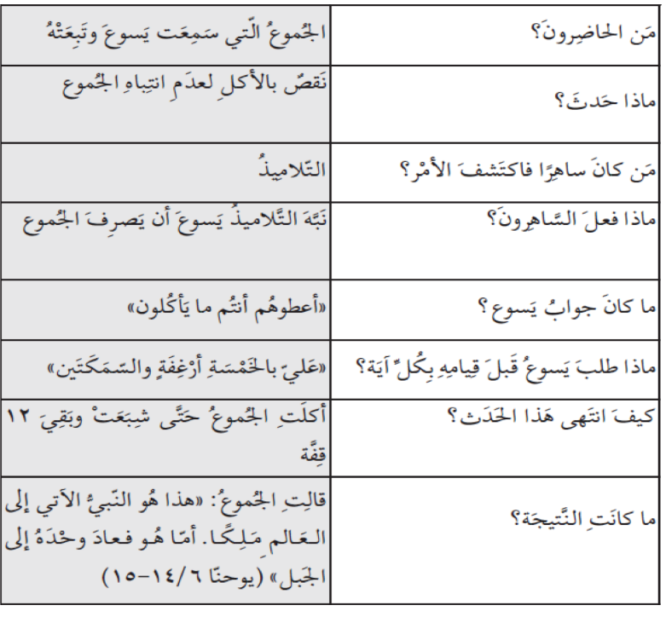

Slide 14
حَضْروا حالكُن تَ نَعمِل هَالإختِبار...
أَنا بسَمّي حَدا فيكُن وهُوّي بيِقْرا الجمْلِة
وبيقول إذا صَحّ أو غلَط

Slide 15
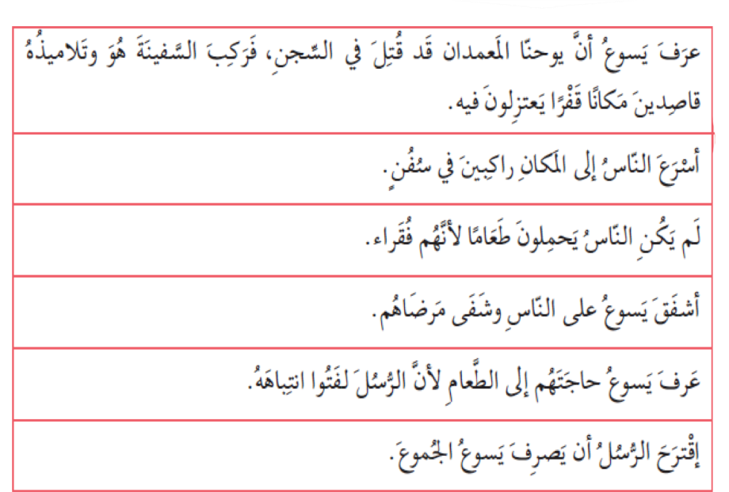
صَح أَم خَطَأ

Slide 16
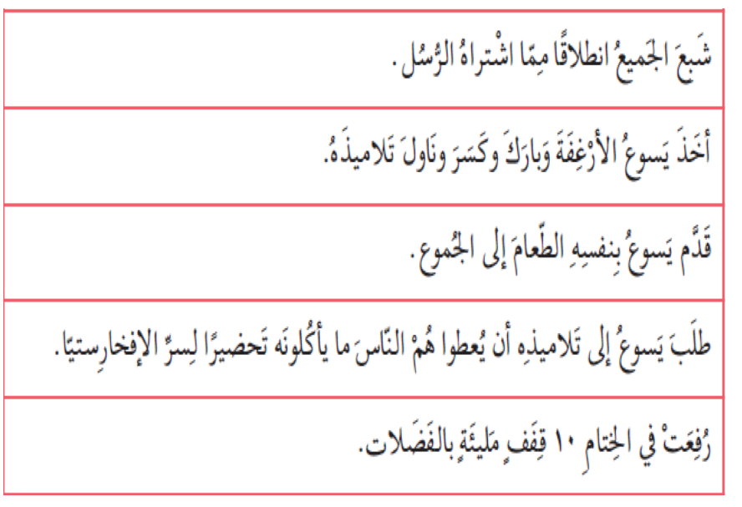
صَحّ أَم خَطَأ

Slide 17
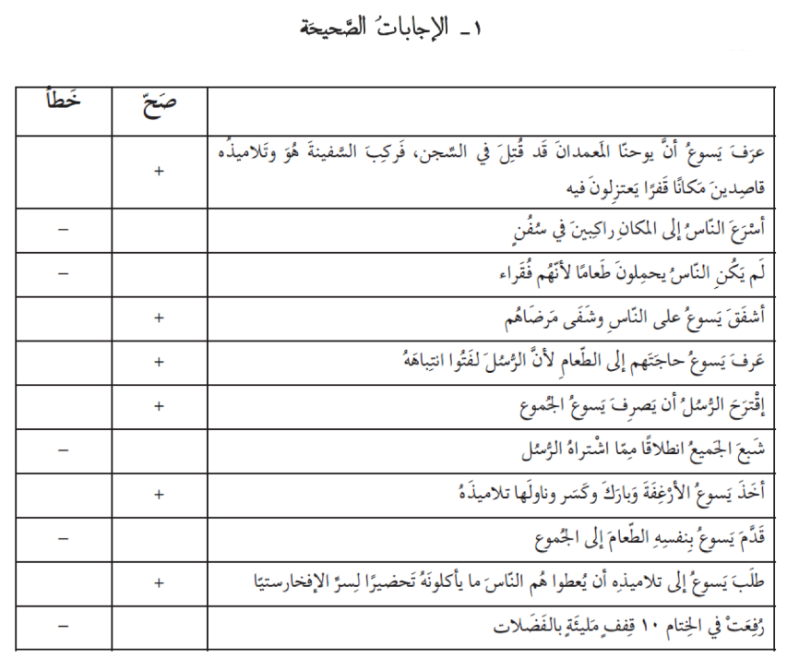

Slide 18
يَلاّ رَكْزوا هَلّق
عَ هَالأيْقونات

Slide 19
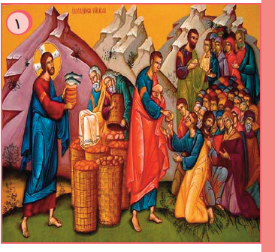
ما هُوَ عُنوانُ هَذِهِ الأَيقونَة؟

Slide 20
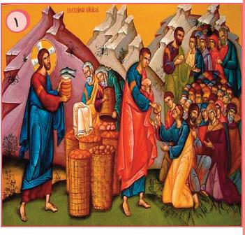
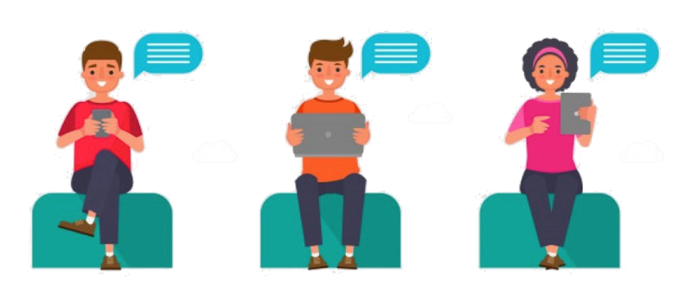
عِرس قانا الجَليل

Slide 21
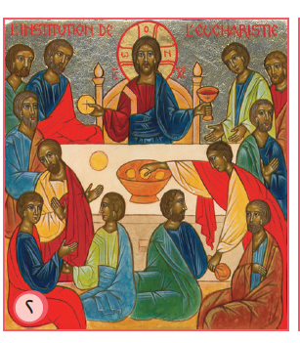
ما هُو عُنوانَ هَذِهِ الأَيقونَة؟

Slide 22
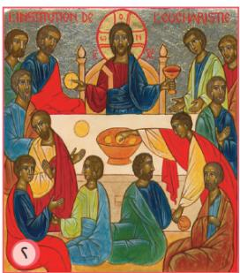
تَكثير الخِبِز

Slide 23
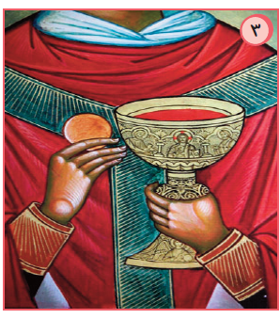
ما هُوَ عُنوانُ هَذِهِ الأَيقونَة؟

Slide 24
القُدّاس الإِلهِيّ
(سِرّ الإِفخارستِيّا)

Slide 25
بْرافو...
وهَلّق جاوْبوا عَ هَالأسئِلِة

Slide 27
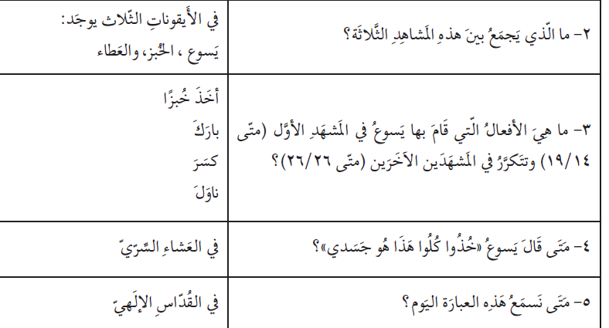
الأَجوِبَة

Slide 28
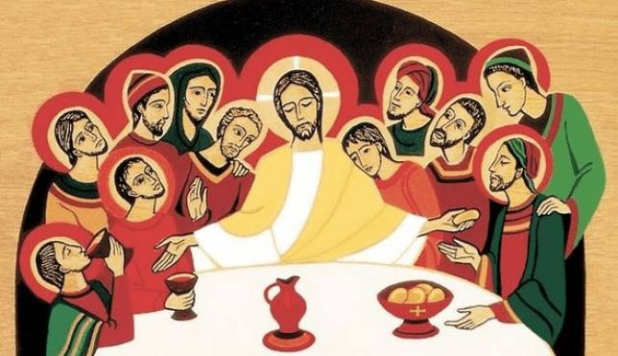
.
أصدِقائي
كْتير مْهِم نِفهَم مْنيح إِنّو آية تَكثير الخِبز هِيي استِباق للعَشا السِّرّيّ وصُورَة المايْدة الإفْخارِستِيّا يَلي بتَقَدمها الكَنيسة لإِلنا، حَتّى يْنال كِلّ إِنسان نَصيبو مِنْ مايْدِة المَلَكوت...

Slide 29
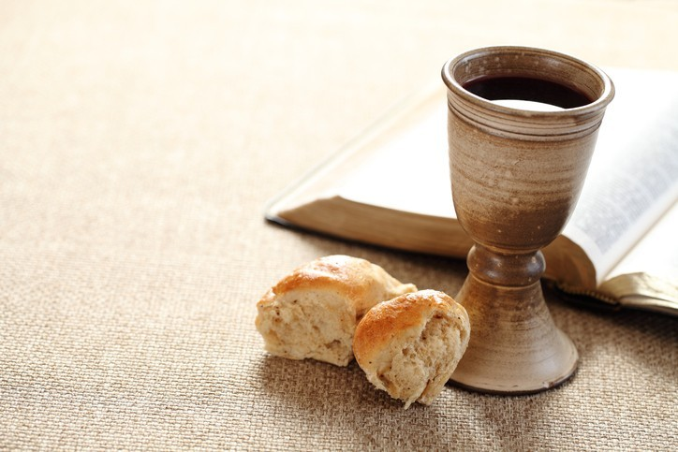
وحتى يِهْتَمّ كِل واحَد بغِذاءو الرّوحِيّ مِتِل ما بيَهتَمّ بغِذائو الجَسَدِيّ ويْشارِك بِسِرّ الإفخارِستِيّا.

Slide 31
قراءات

Slide 32
شو بِرَأيكُن العُصارَة يَلّي مناخِدْها مِن هَاللِّقاء؟

Slide 34
و هَلَّق كِلّ واحَد فينا رَح يتذوَّق هيدي العبارات ويصَلّيها
بعد ما كِل إتنَين راح يِقْروا شطرَي الرَّغيف

Slide 35
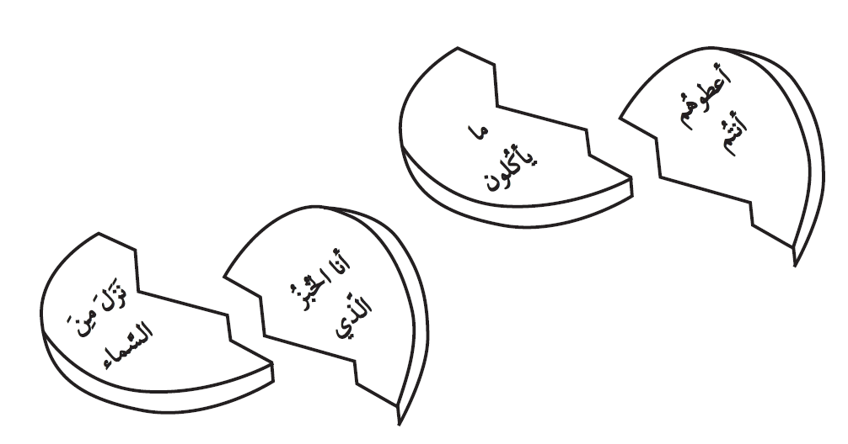

Slide 36
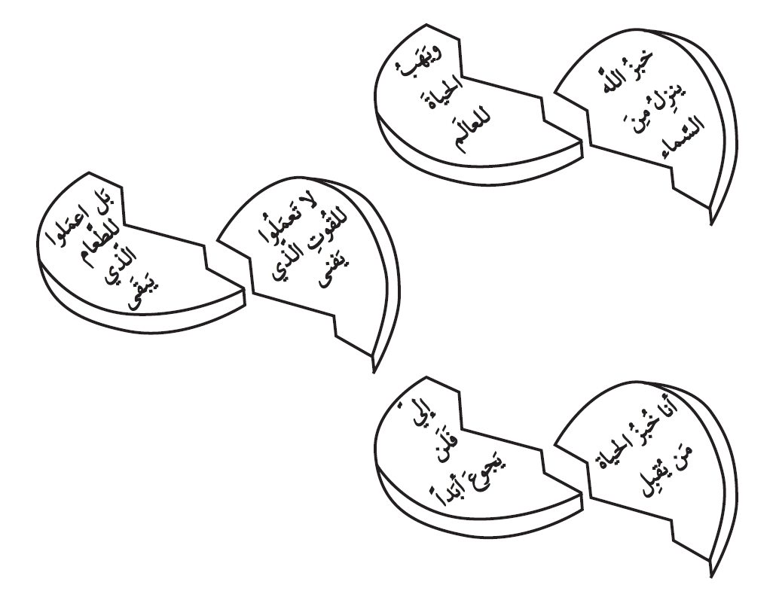

Slide 37
مِن بَعد ما قْرينا الآيات

Slide 38
ربي جسدك
ربي جسدُكَ مأكل حقاً، ربي دُمكَ مشرَبٌ حقاً، طوبى لمن يرتوي منهما قال الربُّ أنا الكرمة / أنتم أغصانُ الكرمة /
كالأغصانِ اثبتوا فيّا /تأتوا بثمارٍ جمّة
مثلَ الهائمِ في الصحراء/ يبحثُ عن قَطراتِ الماء/
هكذا يَلهفُ قلبي إليك/أنتَ الهِدايةُ أنتَ الرجاء
مَن يأكُل مِن خُبزِ الله/مَن يَشرَب مِن خَمرِ الله/
يَرِثِ الحياةَ الأبدية/ يُعطَ السعادَةَ في دُنياه

Slide 39
بْشوفْكُن الأسْبوع القادِم
إِلى المُلتَقَى

